Slide 1
Муниципальное автономное дошкольное образовательное учреждение
«Детский сад №104 комбинированного вида», корпус 2
Дистанционный творческий конкурс на лучший
национальный костюм народов Поволжья
« Наследие традиций»
Участники конкурса:
воспитатель первой кв. категории С.Н.Соколова,
воспитатель -Е.В.Никитина
г.о.Саранск-2021г.

Slide 2
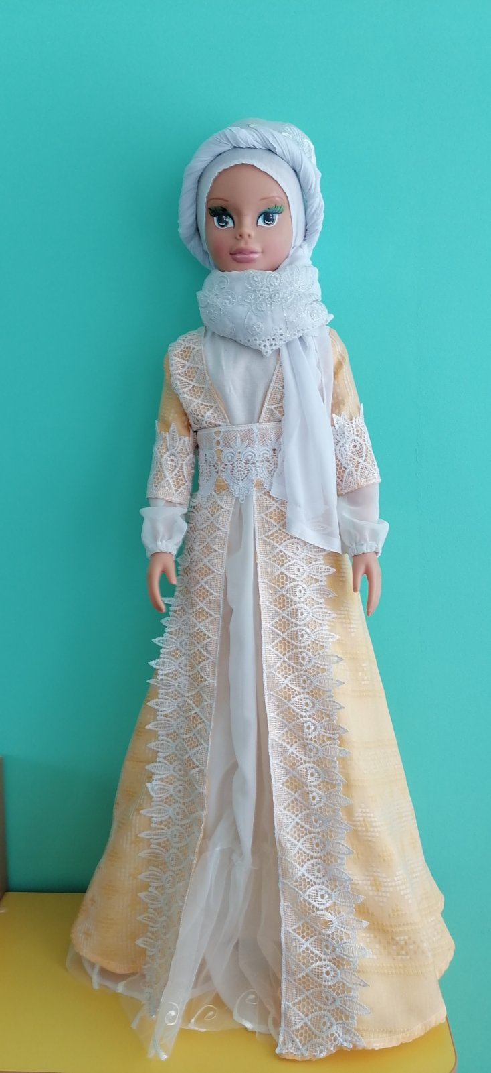
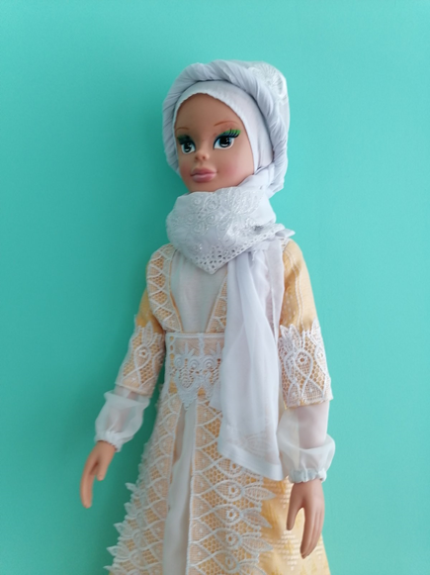
Традиционный национальный башкирский костюм.

Slide 3
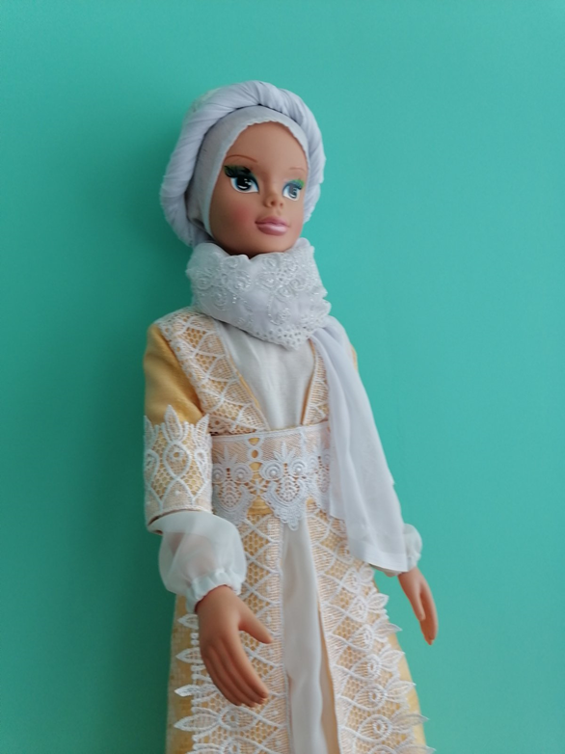
Национальный костюм башкир складывается в течение веков. Единого костюма нет, потому что каждое башкирское племя имело свои отличия. Основными материалами при изготовлении одежды домашней и выделки были сукно, ткани из растительных волокон. У башкир несколько видов национальной одежды исключительно обрядового назначения. Праздничный костюм по покрою почти полностью повторял будничный. В состоятельных семьях и будничная одежда выглядела довольно нарядно. У башкир было обязательным ношение верхних одежд. Это были безрукавки, халаты, бешметы.

Slide 4
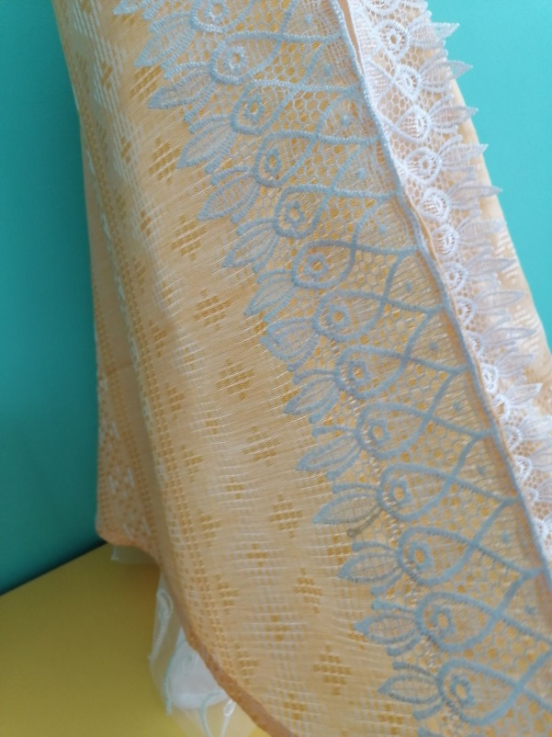
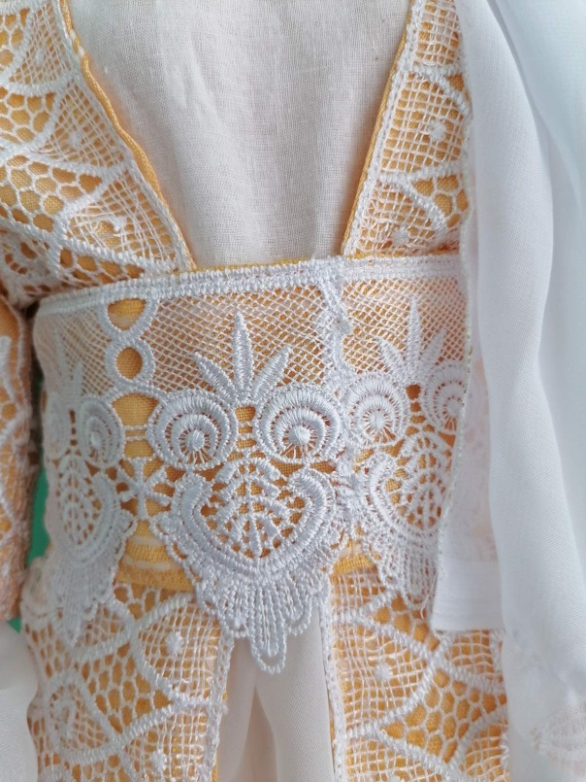
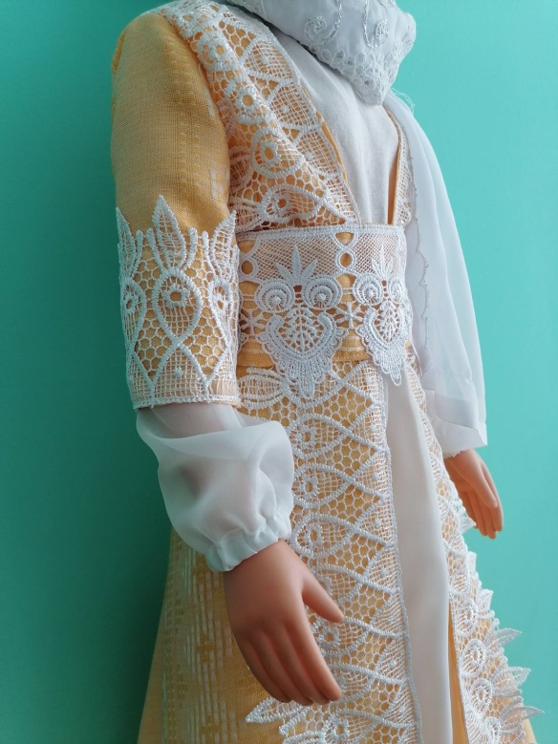
Для украшения одежды применялся преимущественно орнамент из геометрических и растительных элементов, расположенных бордюром.
Основным предметом гардероба башкирской женщины являлось платье, носящее название кулдэк. Украшали такое изделие вышивками и узорами из ткани. Широкие вырезы, вставные ластовицы, бечёвка на груди и отложной воротник – всё это характеризует кулдэк. В начале двадцатого века этот наряд претерпел изменения, такие как отворот и защипы на груди.На голову женщины надевали бурек на тастар или платок, который тоже был на диво узорчат.

Slide 5
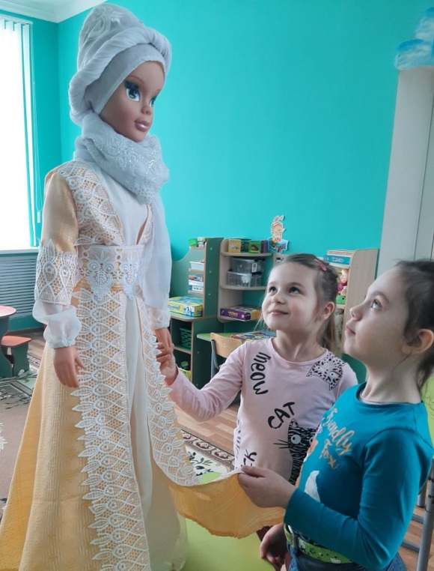
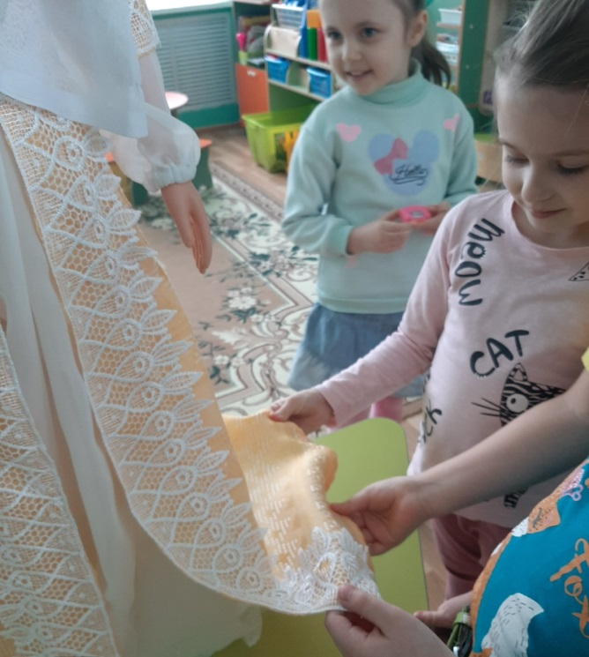
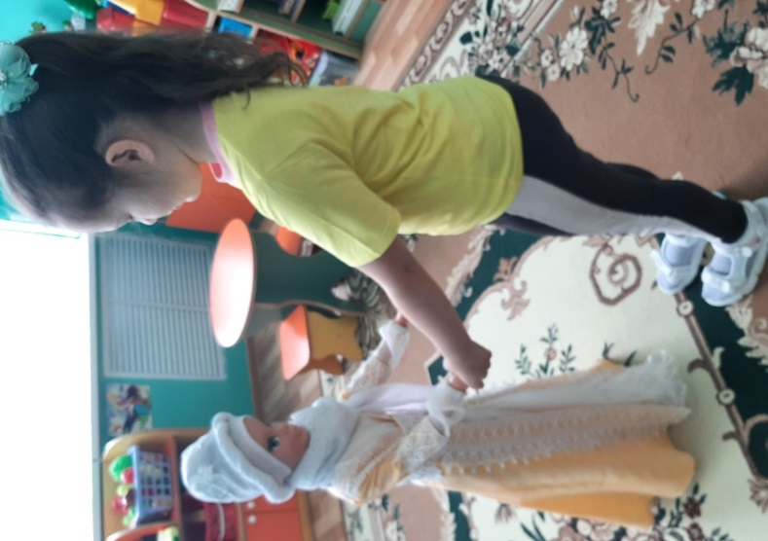
В нашем детском саду с детьми мы изучаем традиции и основные особенности народов Поволжья, национальные костюмы их технологию пошива, видов тканей, орнаментов. Представленный костюм, подчеркивает красоту и самобытность башкирской культуры и помогает детям представить женский образ башкирских красавиц.

